Slide 1
BOÎTE À OUTILS
COLLABORATION INTERPROFESSIONNELLE

Slide 2
INTRODUCTION À LA BOÎTE À OUTILS
La collaboration interprofessionnelle (CIP) permet d’améliorer la qualité et les soins offerts par les professionnels de la santé grâce à la coordination des rôles et d’expertises. L’apprentissage et l’évaluation des compétences en collaboration interprofessionnelle durant la formation des futurs professionnels de la santé sont essentiels à l’approche centrée sur le patient. C’est donc ainsi qu’une équipe de professeurs de l’Université d’Ottawa, en collaboration avec des professeurs du Collège de La Cité et de l’Université de Moncton ont conçu une boîte à outils pour les professeurs et coordonnateurs de divers programmes en santé et service social qui souhaitent offrir des simulations interprofessionnelles dans le cadre de leur cours. Cette boîte à outils contient 4 scénarios de simulations interprofessionnelles, une grille d’observation pour évaluer les compétences en collaboration interprofessionnelle chez les étudiants ou stagiaires et un guide d’utilisation pour la grille.

Slide 3




CONTENU
Grille d’observation
Guide d’utilisation
4 simulations

Slide 4
Grille d’observation
6 compétences
  Clarifications des rôles
  Soins centrés sur le/la bénéficiaire et ses accompagnateurs
  Communication interprofessionnelle
  Fonctionnement de l’équipe
  Leadership collaboratif ou partagé
  Résolution de conflits interprofessionnels
34
Notes:
34 indicateurs de compétences

Slide 5
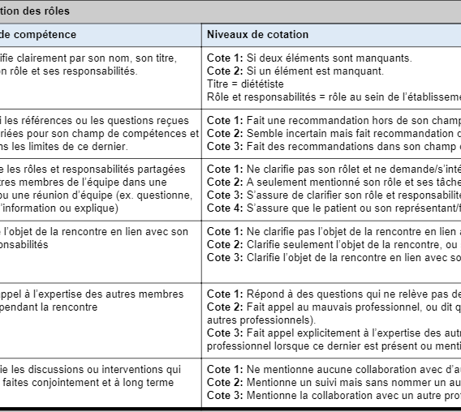
GUIDE D’UTILISATION
Composantes de la grille
Élaboration de scénario de simulation
Les niveaux de cotation des indicateurs
Ne rencontre aucunement les attentes
En dessous des attentes
Rencontre les attentes
Au-delà des attentes
Non-applicable à la simulation

Slide 6
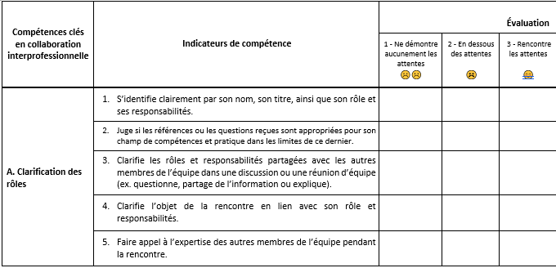
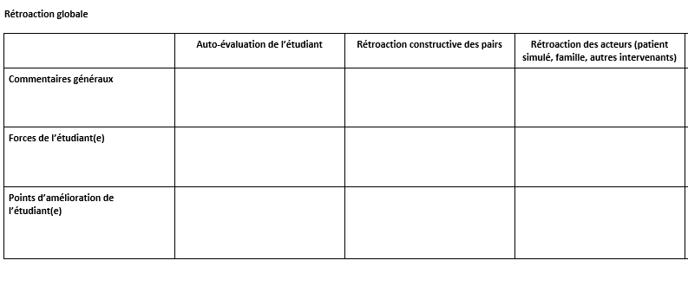
ÉVALUATION
Évaluation 360 : La grille peut être utilisée pour auto-évaluation, rétroaction par les pairs et évaluateurs
Technologie pour enregistrer les simulations par vidéo afin de permettre :
  aux professeurs de donner une rétroaction plus précise
  aux étudiants de revoir leur performance pour s’autoévaluer
Technologies possibles pour l’enregistrement : Zoom, MS Teams, Learning Space, etc.

Slide 7




LES QUATRE SIMULATIONS
Étudiant(e)s
Professionnel(s) de la santé
Acteurs
Évaluateurs
Notes:
Chaque simulation comprend des documents pour les étudiants, les professionnels de la santé (lorsque nécessaire), les acteurs et les évaluateurs. Les professionnels de la santé sont jouées par des acteurs, des professeurs ou de réels professionnels de la santé. Les évaluateurs sont des personnes qui observent la simulation, remplissent la grille d’observation et coordonne la séance de débreffage.

Slide 8
Simulation 1 – Nutrition & Sciences infirmières
Contexte
M. Masson, 66 ans, a subi un AVC, présente une faiblesse du côté droit et reçois une diète de texture purée qu’il n’aime pas. M. est à risque de malnutrition.
Déroulement
Participants (4)
Intervention de l’infirmier(ière)
Consultation du/de la diététiste
Discussion interprofessionnelle (IP)
Discussion du plan de traitement avec le patient
Étudiant(e)s : diététiste et infirmier(ière)
Acteurs : patient et sa conjointe

Slide 9
Simulation 2 – Nutrition, Ergothérapie & Sciences infirmières
Contexte
M. Masson a développé une pneumonie d’aspiration et une entorse au poignet droit. Il a besoin d’aide pour le positionnement avant de s’alimenter, ce qui nécessite un ajustement de la part des soins infirmiers.
Déroulement
Participants (5)
Discussion IP : Diététiste + Ergothérapeute
Consultation du/de la diététiste
Consultation de l’ergothérapeute
Discussion IP : Diététiste + Ergothérapeute + infirmier(ière)
Étudiant(e)s : diététiste, ergothérapeute, infirmier(ière)
Acteurs : patient et sa fille

Slide 10
Simulation 3 – Nutrition & Orthophonie
Contexte
M. Masson a gagné du poids. L’orthophoniste lui communique aujourd’hui les résultats de l’évaluation de la déglutition et la diététiste prescrit une diète de texture hachée.
Déroulement
Participants (4)
Consultation de l’orthophoniste
Consultation du/de la diététiste en présence de l’orthophoniste
Étudiant(e)s : diététiste
Autre professionnel : Orthophoniste
Acteurs : patient et sa conjointe

Slide 11
Simulation 4 – Réunion interprofessionnelle
Contexte
Mme Éthier, veuve de 82 ans, admise à Bruyère pour urosepsis (infection du canal urinaire) et déshydratation. Sa nièce est mandataire des finances et de sa santé par procuration.
Déroulement (2)
Participants (4-7)
Jour 2 : Plan de soins immédiat
Jour 8 : Planification du congé (domicile OU Centre de soins de longues durées?)
Étudiant(e)s : Travailleur/Travailleuse social, Médecin, infirmier(ière), gestionnaire, infirmier(ière) autorisée, Ergothérapeute, Physiothérapeute, Diététiste

Slide 12
CITATION DES DOCUMENTS
Voici comment citer les documents inclus dans cette trousse :
Giroux, I., Savard, J., Kengneson, C-C., Guitard, P., Bodnaruc, A., Vincent, C., Bigras, S., Coutu, C., Blaney, S., Collin, S. et collaborateurs. (2021). Boîte à outils sur l’apprentissage des compétences interprofessionnelles par la simulation. GReFoPS, Université d’Ottawa.
Giroux, I., Savard, J., Kengneson, C-C., Guitard, P., Bodnaruc, A., Vincent, C., Bigras, S. et collaborateurs. (2021). Grille d’observation des indicateurs des compétences clés en collaboration interprofessionnelle. GReFoPS, Université d’Ottawa.
Giroux, I., Savard, J., Kengneson, C-C., Guitard, P., Bodnaruc, A., Vincent, C., Bigras, S. et collaborateurs. (2021). Guide d’utilisation de la Grille d’observation des compétences clés en collaboration interprofessionnelle. GReFoPS, Université d’Ottawa.
Giroux, I., Savard, J., Kengneson, C-C., Guitard, P., Bigras, S., Vincent, C., Coutu, C., Blaney, S., Collin, S. et collaborateurs. (2021). Simulations 1A, B, C. GReFoPS, Université d’Ottawa.
Giroux, I., Savard, J., Kengneson, C-C., Guitard, P., Bigras, S., Vincent, C., Coutu, C., Blaney, S., Collin, S. et collaborateurs. (2021). Simulation 2. GReFoPS, Université d’Ottawa.

Slide 13
REMERCIEMENTS
La réalisation de ces outils d’apprentissage par simulation a été rendue possible grâce à un soutien financier du CNFS - Volet Université d’Ottawa

